Slide 1


ПЕДАГОГИЧЕСКИЙ ПРОЕКТ
«КУКЛА СВОИМИ РУКАМИ»
(краткосрочный)
Цель исследования:
Пробудить интерес детей к русской народной культуре.
Задачи проекта:
Познакомиться с историей возникновения народной куклы.
Изучить виды кукол.
Изучить технологию изготовления народных кукол.
Изготовить: обереговую куклу.
Этапы реализации проекта.
Знакомство с историей возникновения народной куклы.
Изучение видов кукол.
Изучение технологии изготовления кукол.
Изготовление обереговых и игровых кукол.
Методы: исследовательские; социальный опрос и анализ результатов; практические.

Slide 2
Выбранная тема показалась интересной потому, что кукла – самая древняя и наиболее популярная игрушка. Она обязательный спутник детских игр и самое доступное детям произведение искусства. В наше время на прилавках магазинов можно увидеть много красивых игрушек. Но они сделаны на фабрике и не несут тепла души их создателей. Поэтому мы считаем, что в 21 веке дети вновь должны видеть не только игрушки изготовленные машинами, но и своими руками.
Мы решили изучить эту тему, чтобы выяснить, когда появились традиционные тряпичные куклы, какие традиционные куклы были у русского народа, какое назначение имела каждая кукла, до какого возраста играли дети в куклы. Было также интересно узнать технологию изготовления традиционной народной куклы.
Поэтому предметом нашего исследования стали традиционные народные куклы. Работая над проектом, мы узнали историю возникновения народной игрушки. Искусство это очень древнее, дохристианское. Об этом свидетельствуют образы и технология изготовления тряпичной куклы: кукла не шилась, а сворачивалась из цельного куска материи, или сматывалась из ниток (мотанка).

Slide 3
Мы узнали, что куклы были: обереговые и игровые.
Изучив технологию изготовления, я провела занятие,на котором вместе с детьми мы изготовили кукол из шерстяных ниток. Очень важен эмоциональный настрой то есть куклу надо делать с добрыми намереньями и в хорошем настроении .
Каждая девочка любит играть в куклы, да и многие взрослые женщины не отказались, бы вернуться в детство. Не зря же на Руси существовало поверье: «Чем дольше девочка играет в куклы, тем счастливее она будет». Но в древние времена славянские куклы служили и мощными оберегами и сопровождали наших предков с рождения до смерти.
Была даже такая примета – когда дети много и усердно играют в куклы, в семье прибыль; если же небрежно обращаются с игрушками, в доме быть беде. Особенно поощрялась в народе игра с куклами у девочек, так как кукла считалась ещё и символом продолжения рода. На Руси считалось плохой приметой прерывать игравшего ребёнка. Чем дольше дети играли в куклы, тем спокойнее была атмосфера в семье.

Slide 4
Традиционной игрушкой в быту русской деревни в крестьянских семьях с давних времён была тряпичная кукла. В иных домах их до ста штук накапливалось. Играли в куклы до 7-8 лет все дети, пока ходили в рубахах. Но лишь мальчики начинали носить порты, а девочки – юбки, их роли и сами игры строго разделялись.
Однако все славянские куклы обереги были похожи в одном: у них не было лица. Кукла без лица считалась предметом неодушевлённым, недоступным для вселения в него злых, недобрых сил, а значит, и безвредной. Кукла изготовлялась быстро: туго скручивались тряпочки или солома, или нитки перевязывались верёвочкой, надевался платочек, и кукла готова.На Руси, да впрочем, и у всех славянских народов было большое многообразие кукол. Выводы:
Кукла не рождается сама: ее создает человек. Она обретает жизнь при помощи воображения и воли своего создателя.
Являясь частью культуры всего человечества, кукла сохраняет в своем образе самобытность и характерные черты создающего ее народа. В этом главная ценность традиционной народной куклы.
Чем дальше в будущее входим,
Тем больше прошлым дорожим.
И в прошлом красоту находим,
Хоть новому принадлежим.
Результатом нашего проекта: стали куклы – обереги сделанные своими руками и презентация куклы-оберега.

Slide 5

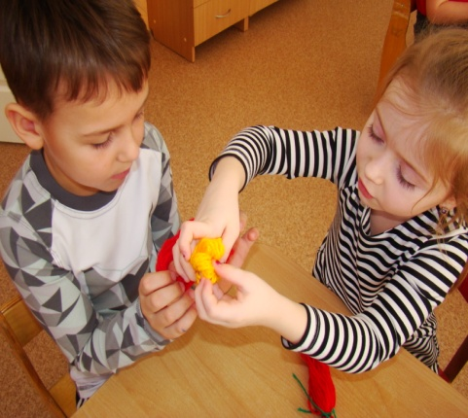
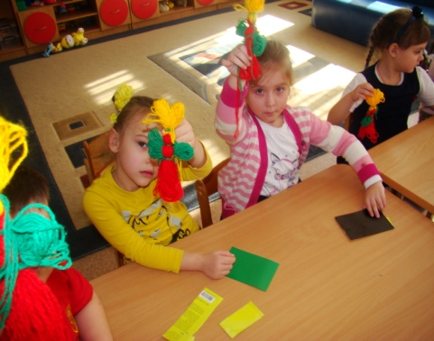
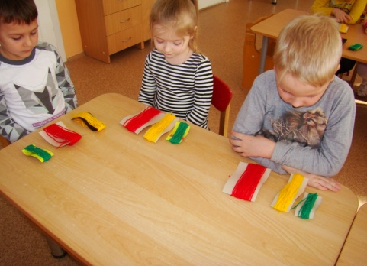
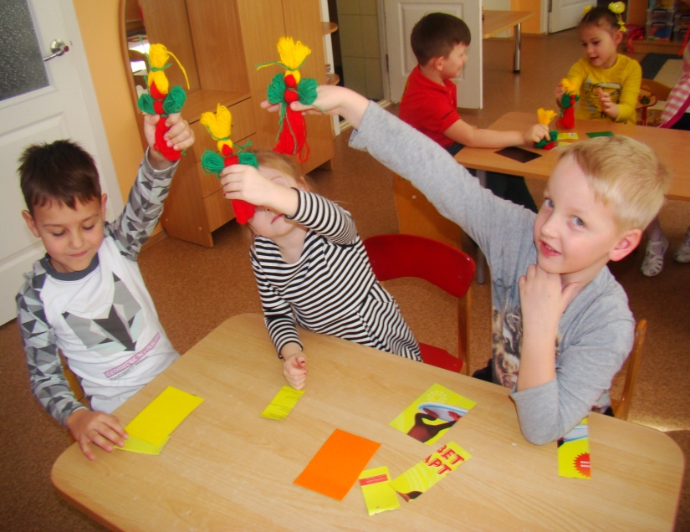
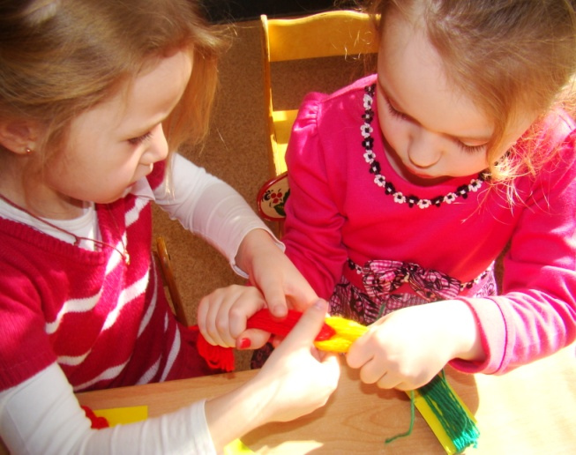
Изготовление обрядовой куклы «Веснянка» техника Ниткография

Slide 6
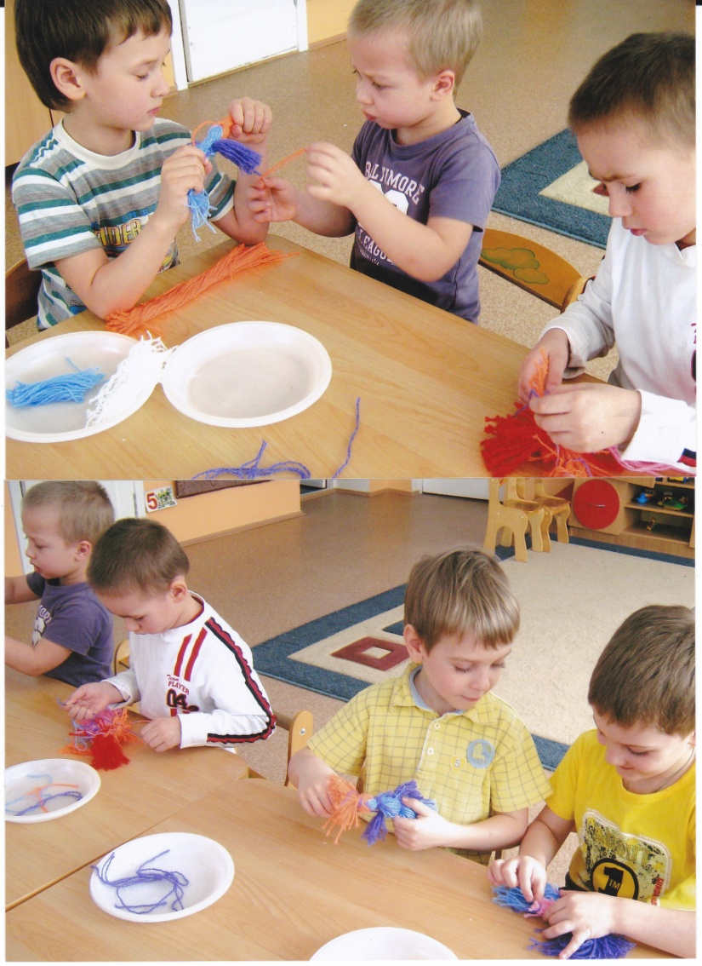
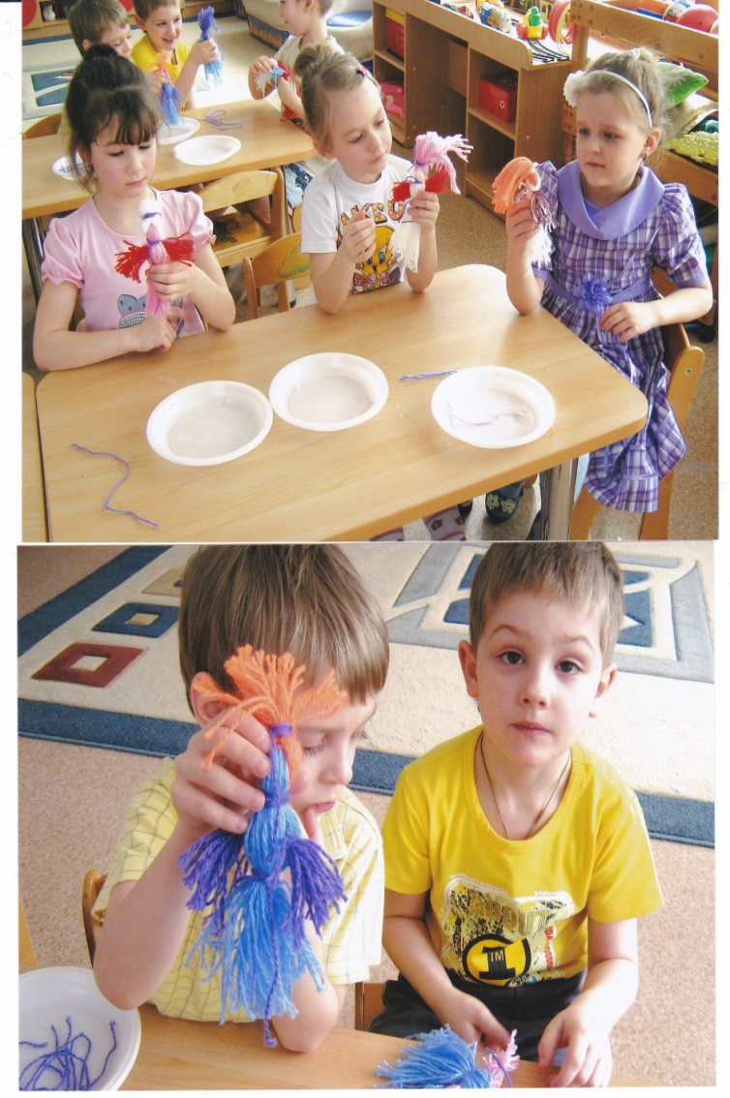
«В моменты творчества на нас действует только один закон –закон любви»

Slide 7
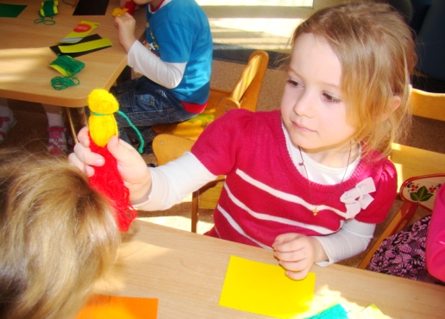
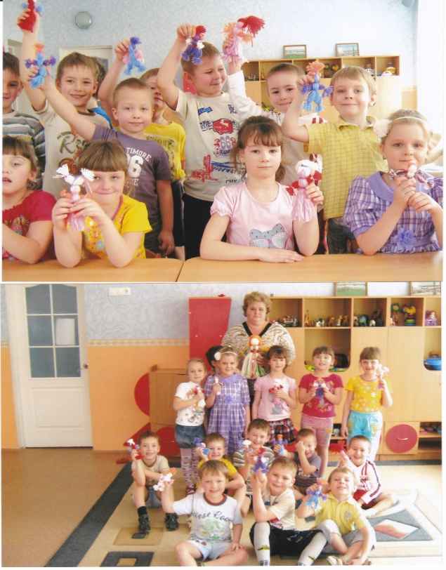

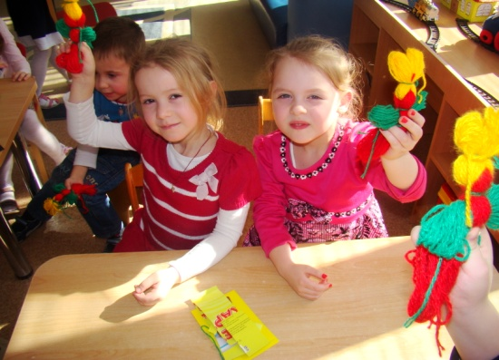
Пусть поднимает настроение
И дарит радость каждый час
Все то, что сделано руками
С любовью именно для вас !

Slide 8
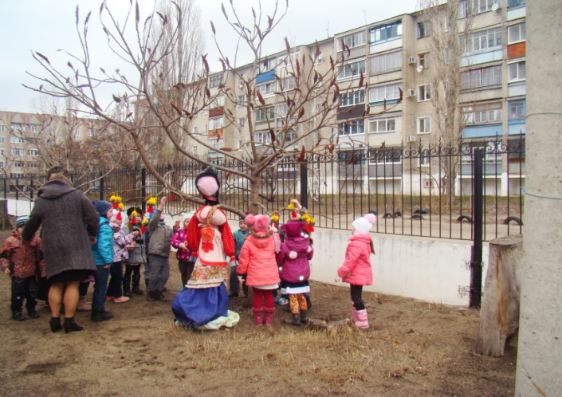
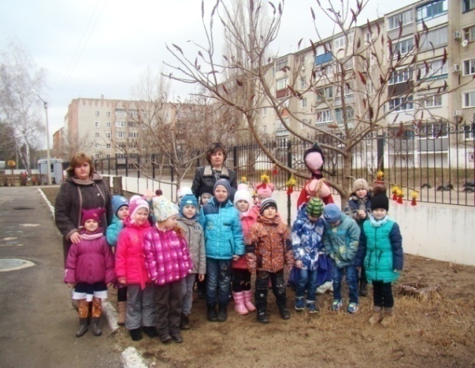
Весну звали, зиму гнали
Кукла Веснянка — это красивый славянский оберег, символизирующий красоту и хорошую жизнь.
В древности славянские женщины мастерили его с наступлением тепла, чтобы привлечь в этот сезон счастье.
Для славян наступление весны было большим событием, настоящим праздником.
Наши предки не только ждали весну, но и закликали. Способов было довольно много: от проведения различных обрядов, до изготовления специальной куколки, Птицы Радости, когда теплая пора года опаздывала
Когда же весна - красна наконец приходила, ее чествовали специальной обрядовой мотанкой — куклой-оберегом Веснянкой.
Еще Веснянку называют Весенницей или Весновкой. Также есть названия Плющиха, Свистунья. Плющиха, потому что с наступлением тепла проседает нападавший снег, а Свистунья от того, что весной дуют сильные ветра.
По традиции незамужние девушки самостоятельно изготавливали эту куклу, а затем дарили близким. Небольшая по формату, но очень яркая и красивая, мотанка стала символом прихода весны.
Когда точно стали делать оберег, никто не знает, ведь славяне издавна почитали весну. Просто в один момент появилась такая лялька и прижилась в славянской культуре. Стремление
наших предков поддерживать традиции привело к тому, что информация о Веснянке дошла и до нас.

